Slide 1

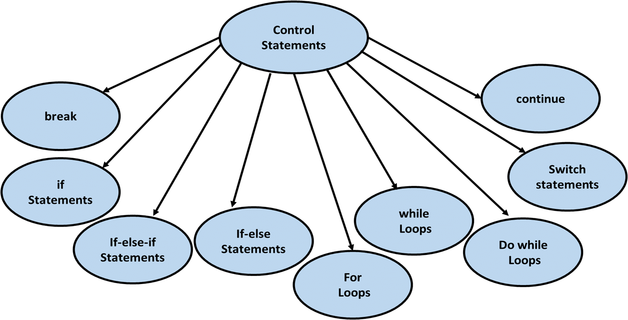
Cuprins:
If
Switch
For
While
Do While

Slide 2
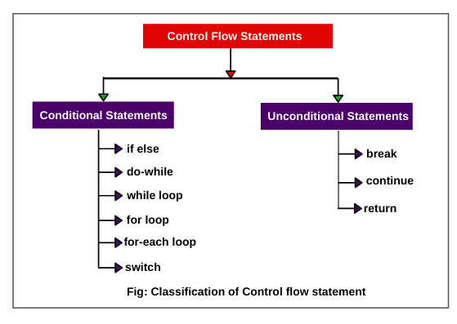
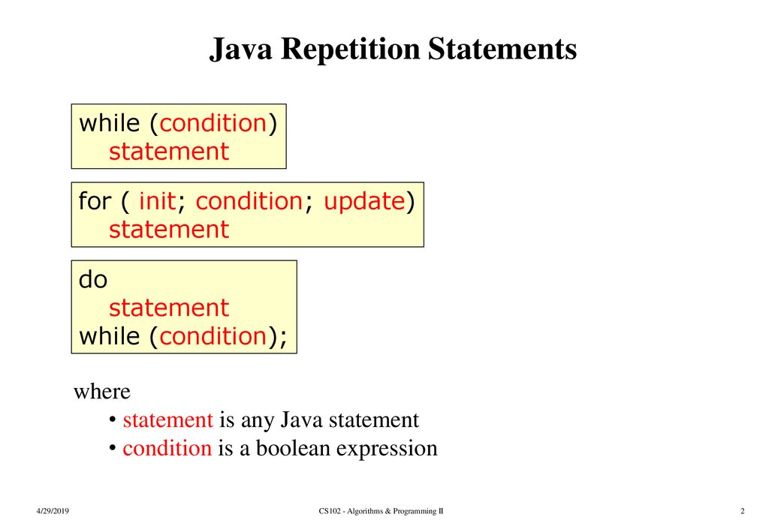
Controlul execitiei
In programare este nevoie de alterarea curgerii liniare a programului, fie prin luarea de decizii care vor determina executarea conditionata a unor portiuni de cod, fie prin executarea repetata,in mod controlat, a altor portiuni de cod.
Controlul executiei are urmatoarele mecanisme:
→ instructiuni decizionale : instructiunea decizionala simpla : IF, instructiuni decizionale multipla: switch
→ instructiuni repetitive: permite executarea unei portiuni de cod in mod repetat:
for, while, do-while.

Slide 3
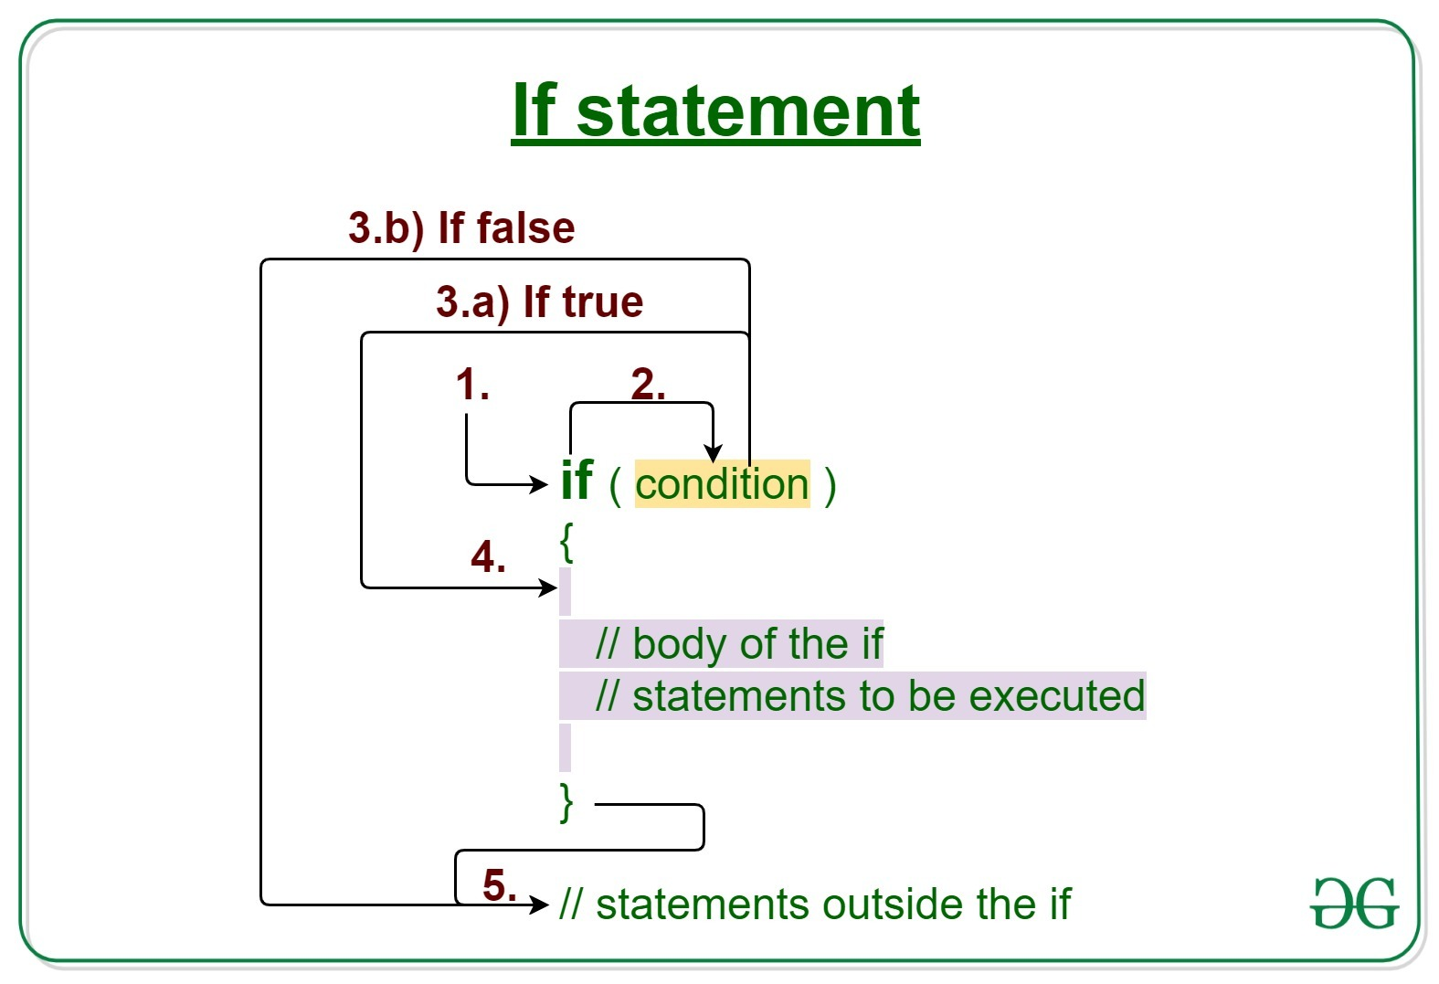
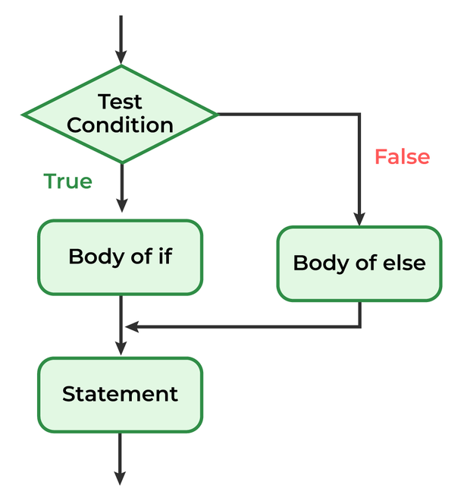

Slide 4
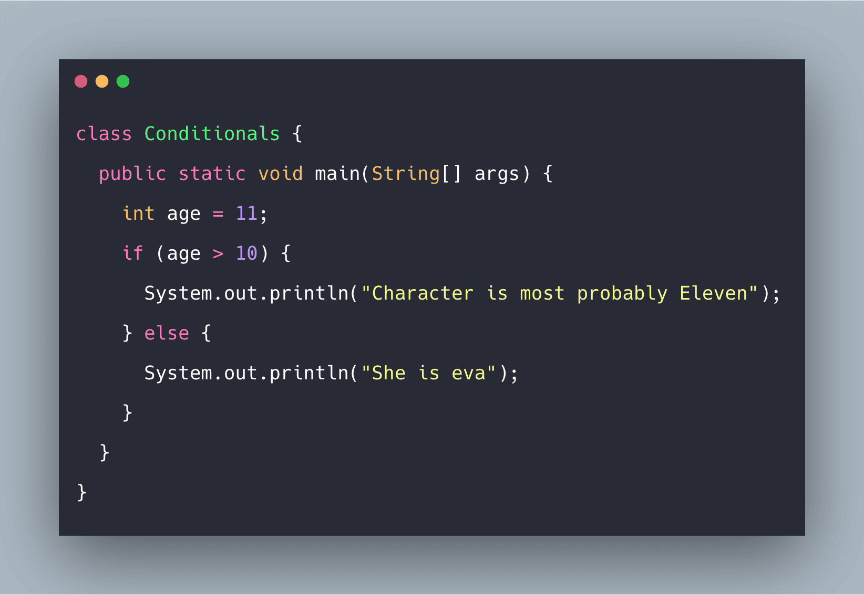
Instructiuni decizionale: If
Instructiunea if permite executarea conditionata a una sau mai multe secvente de cod, in functie de rezultatul uneia sau mai multor expresii
→ if(conditie) {
instructiuni pentru conditia adevarata;
}
→ if(conditie) {
instructiuni pentru conditia adevarata;
}else {
instructiuni pentru conditie falsa;
}

Slide 5
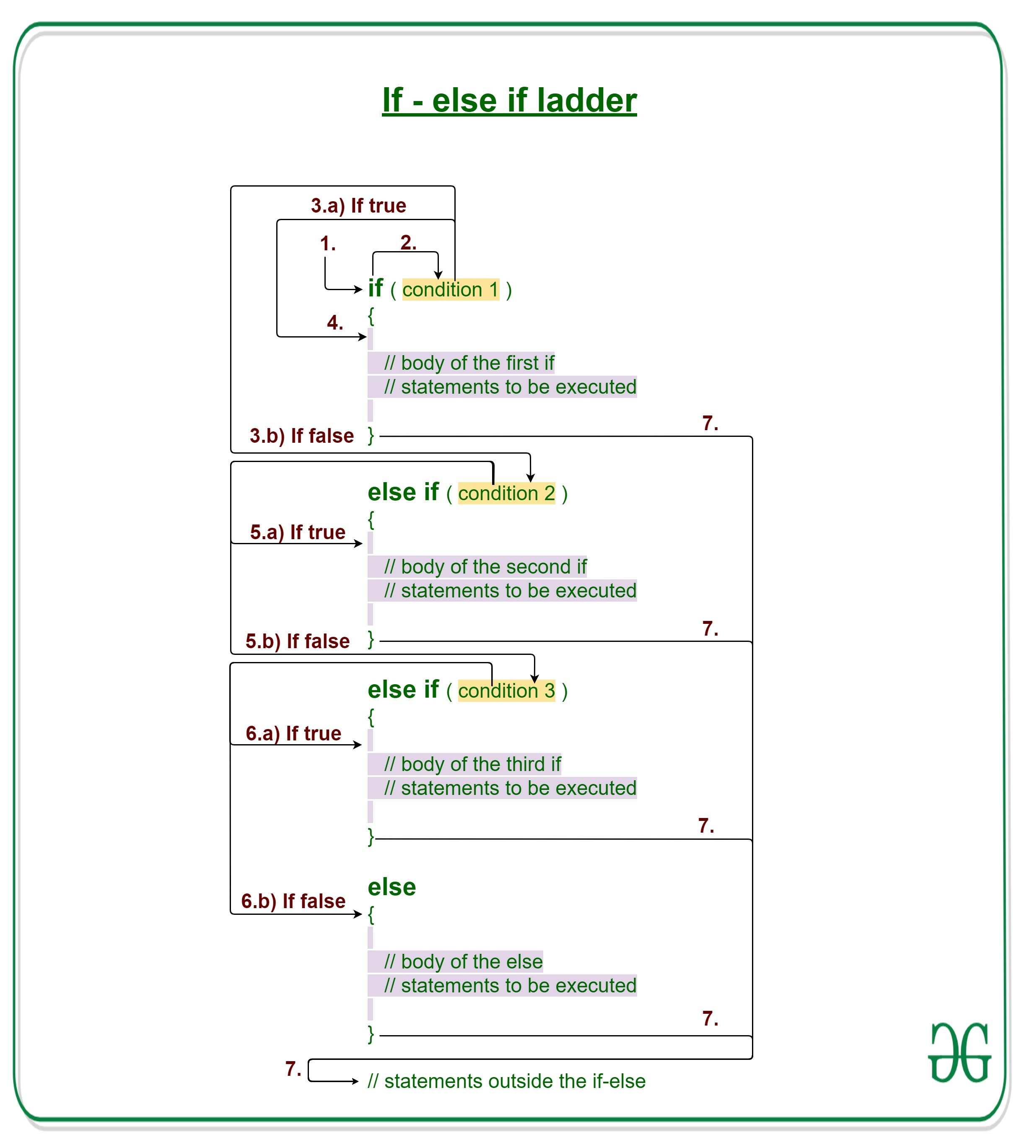
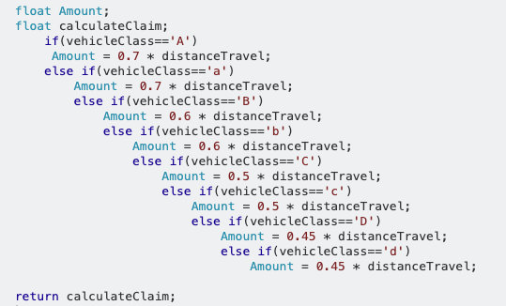
Instructiuni decizionale: If Else If Else
→ if(expresie1) {
set de instructiuni 1;
}else if(expresie2) {
set de instructiuni 2;
}else{
set de instructiuni 3;
}

Slide 6
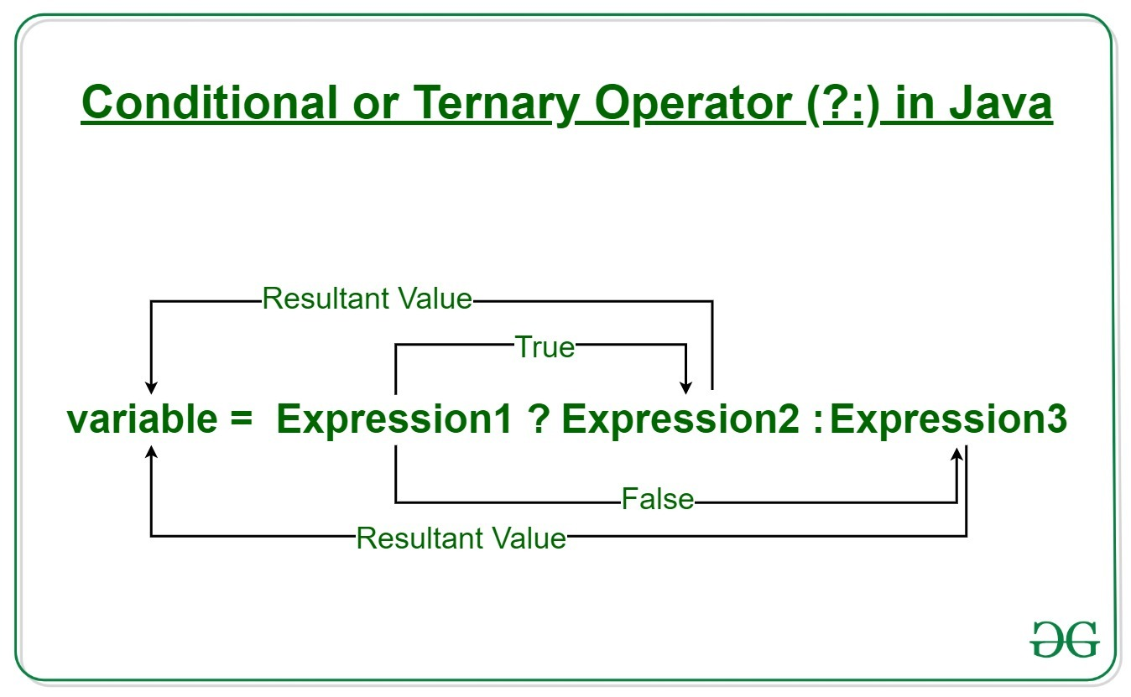
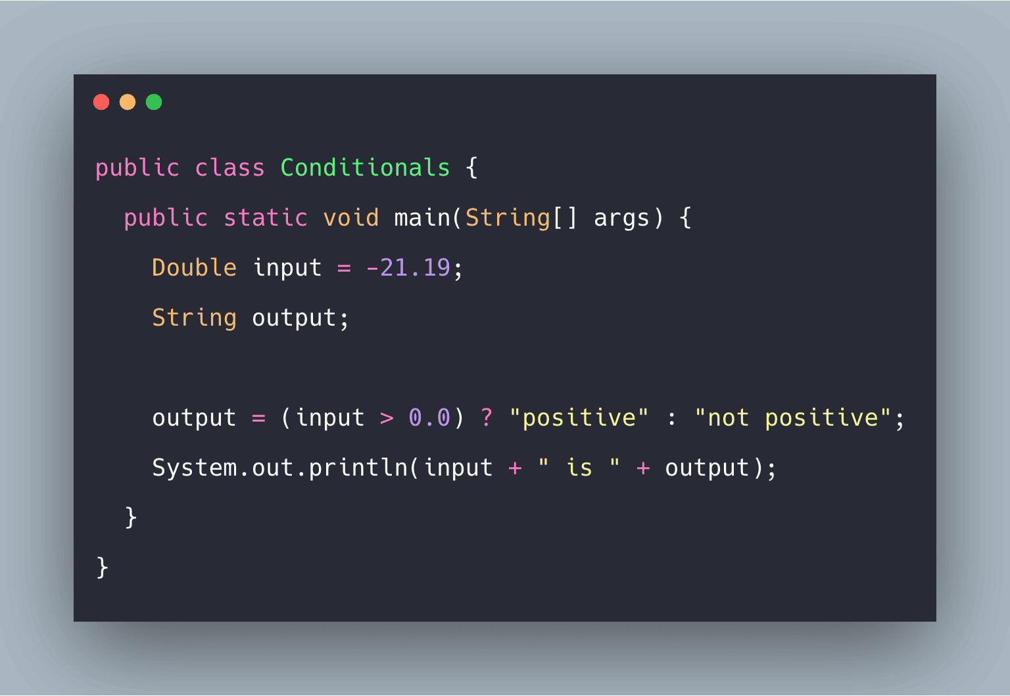
Instructiuni decizionale: Operatorul ternar
→ Operatorul ternar – se comporta ca un if de forma aceasta: (conditie) ? True: false

Slide 7
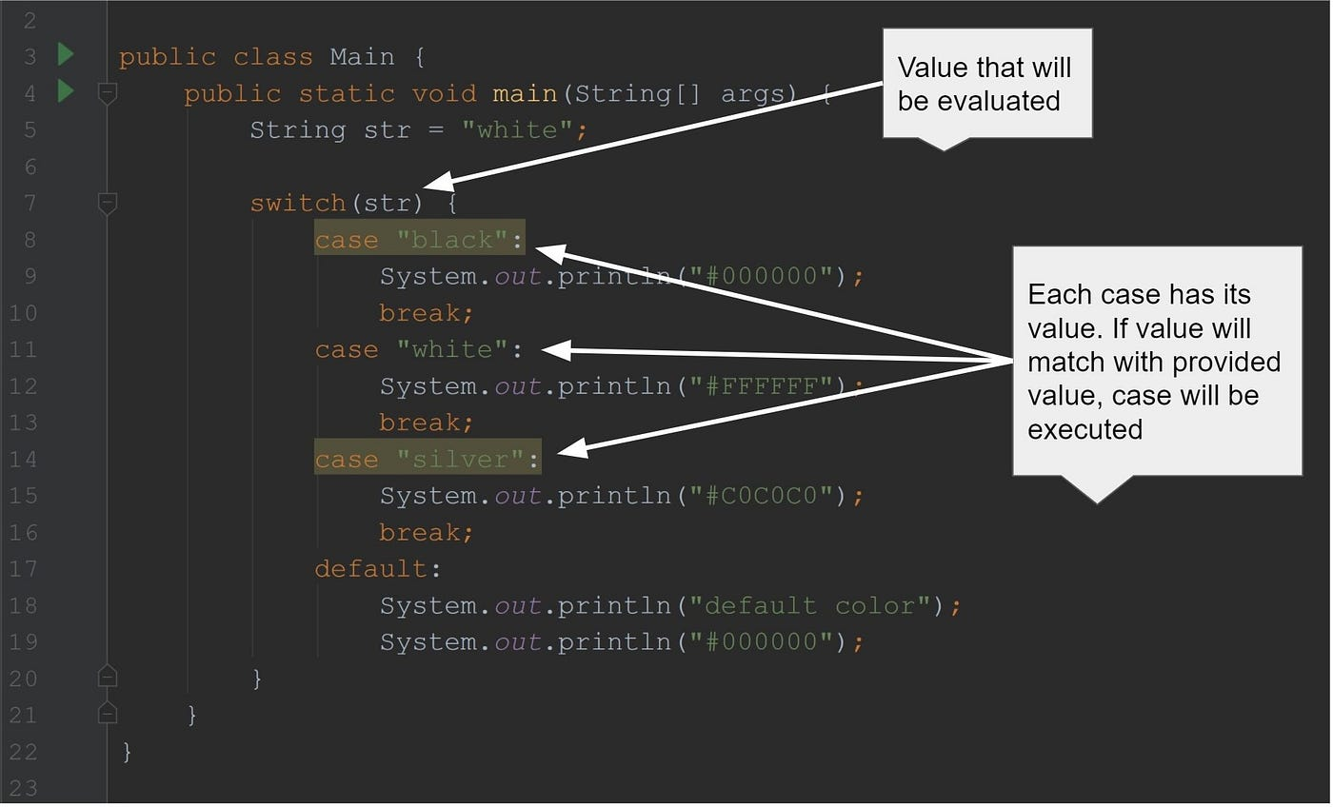
Instructiuni decisionale: Switch
Instructiunea switch se foloseste pentru executarea a diferitelor portiuni de cod in functie de valorile posibile ale unei expresii.
switch(expresie) {
case x:
//set de instructiuni 1;
break;
case y:
//set de instructiuni 2;
break;
default:
// instructiunea default;
}

Slide 8
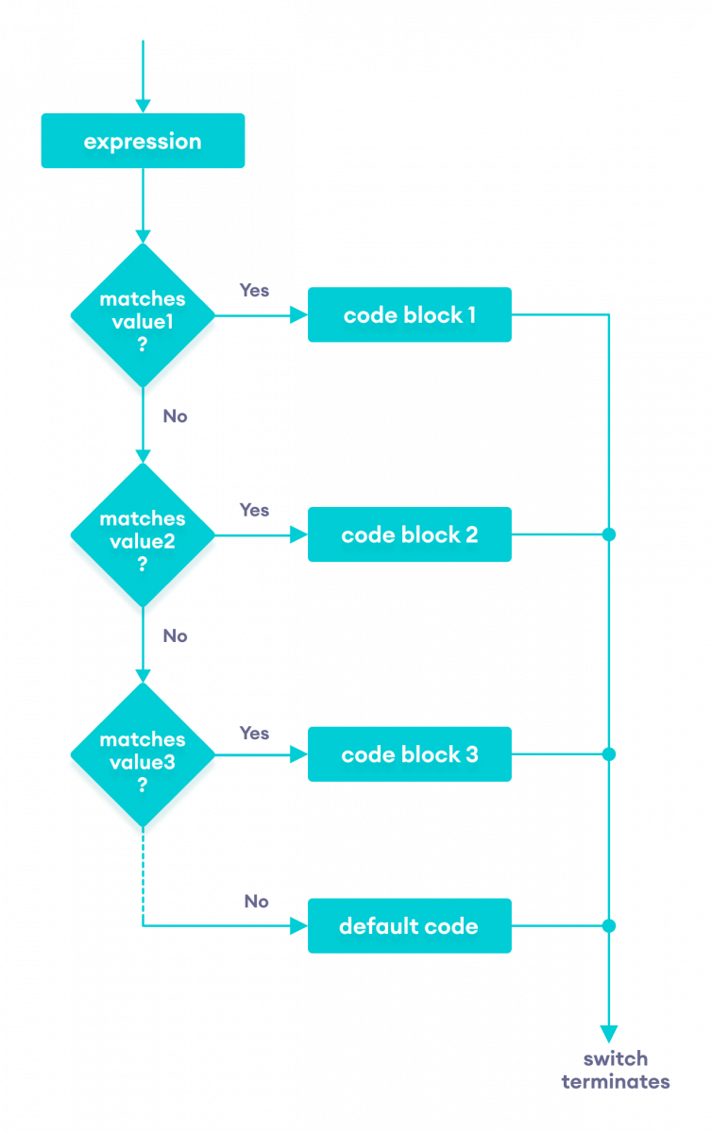
Instructiuni decisionale: Switch
Break → este folosita pentru iesirea din strcutura switch.
Default → prinde toate valorile expresiei care nu se regaesesc explicit sub forma de case-uri
int color = 4; switch (color) { case 1: System.out.println("Rosu"); break; case 2: System.out.println("Galben"); break; case 3: System.out.println("Albastru"); break; case 4: System.out.println("Violet"); break; case 5: System.out.println("Verde"); break; case 6: System.out.println("Maro"); break; case 7: System.out.println("Portocaliu"); break; default: System.out.println("val default : Alb"); }

Slide 9
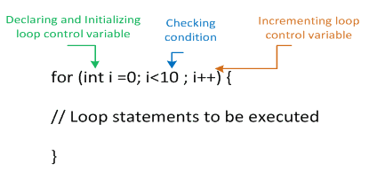
Instructiuni repetitive
Instructiunea for :
for(sectiunea 1;sectiunea 2; sectiunea 3) { }
→ sectiunea 1 – initializare variabila contor
→ sectiunea 2 – expresie( i<5 – v1; i<5 && j<7 – v2)
→ sectiunea 3 – modif. Variabila contor
for (int z = 0; z < val; z++) { System.out.println("z = " + z); }
forma scurta a for-ului: for-each
for(String value : elemente) { System.out.println("elemente din array-ul de string: " + ); }

Slide 10
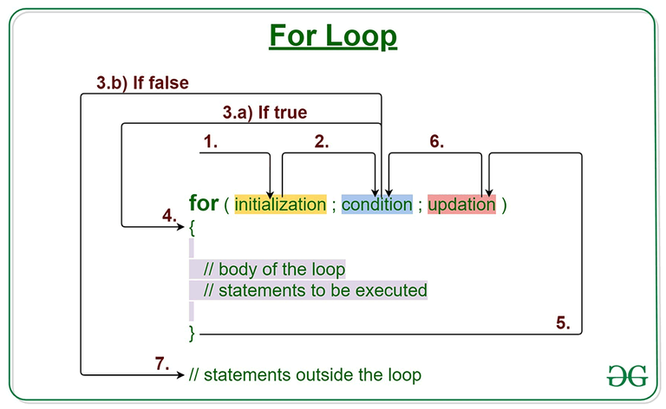

Slide 11
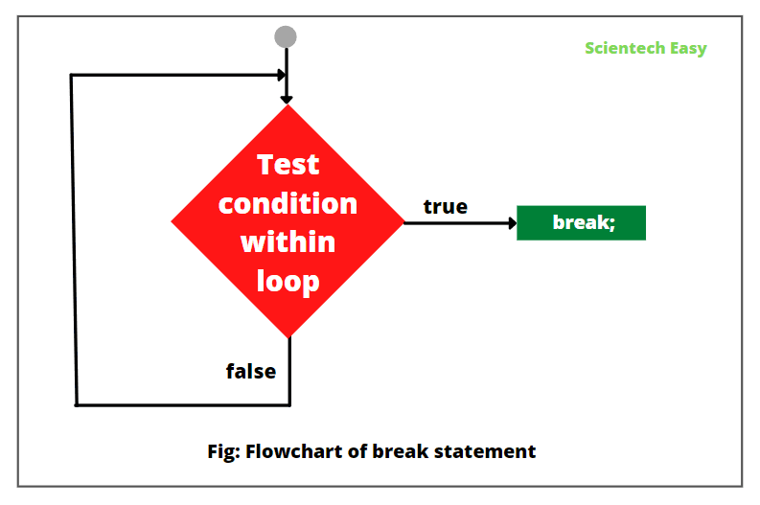
Modificarea iterarii: break si continue
Aceste 2 keyword uri pot altera o scurgere normala a unei bucle , fie prin incheirea ei(break) fie prin saltul la finalul iterarii curente(continue).
for(int i = 0;i<5;i++) {
System.out.println("i: " + i);
if(i == x) {
continue;
}else if(i == y) {
break; } }

Slide 12
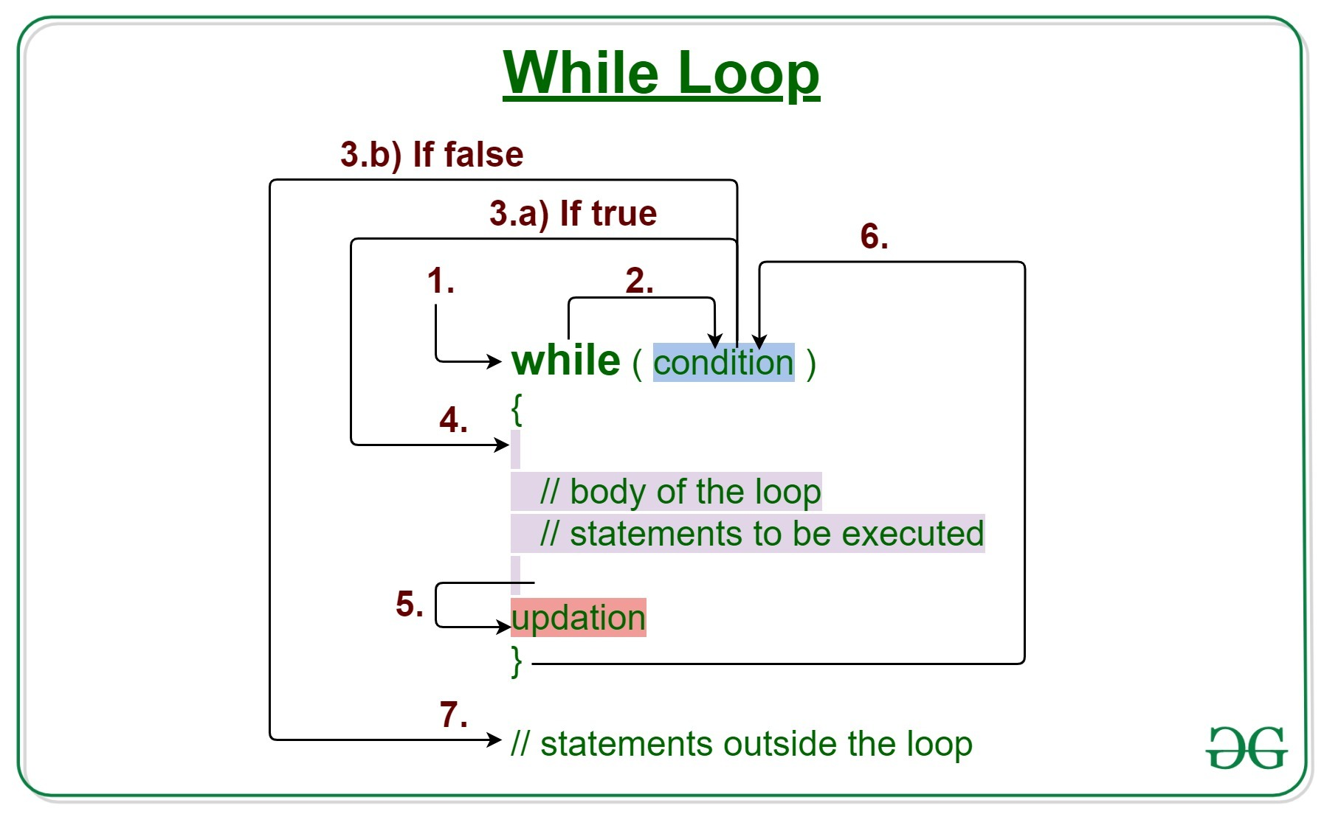
Instructiunea While
Bucla while
int i = 0; while(i< a) { System.out.println("i : " + i); if(i == 5) { System.out.println("Hello"); }else if(i> 6) { break; } i++; }

Slide 13
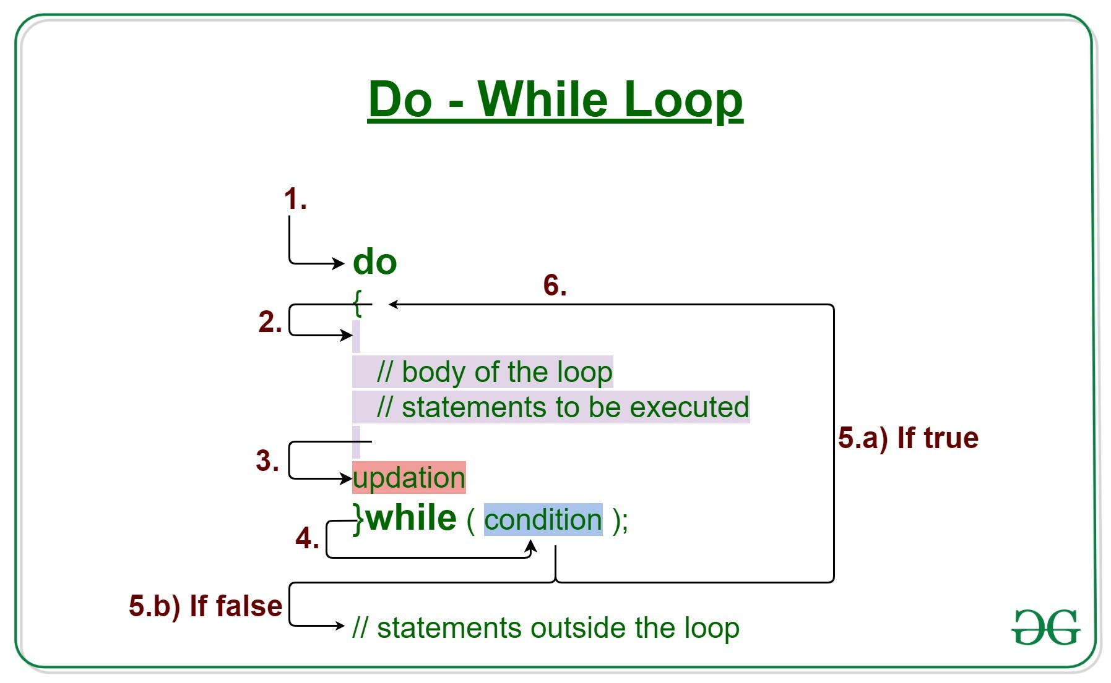
Instructiunea do..While
Bucla do-while:
int val = 5;
do{ System.out.println("Hello world"); val--;
}while(val >0);

Slide 14
Exercitii
Convert Fahrenheit to Celsius. Read the temperature from keyboard.
formula : (F-32) *5/9 = C;
2) How to swap two values without using 3rd variable: a and b will be read from keyboard.
3) How to swap two values using 3rd variabe: a and b will be read from keyboard
4) How to check Odd and Even number: a and b will be read from keyboard
5) A number is given from keyboard, calculate factorial →n! = n x(n-1)x(n-2)x(n-3)…(n-1)
6) Check if two strings are equals and compare them. Use Scanner to takes the string values

